Slide 1

Comunicación Orientado a Flujos
Integrante Mullisaca Barrientos Lucio

Slide 2
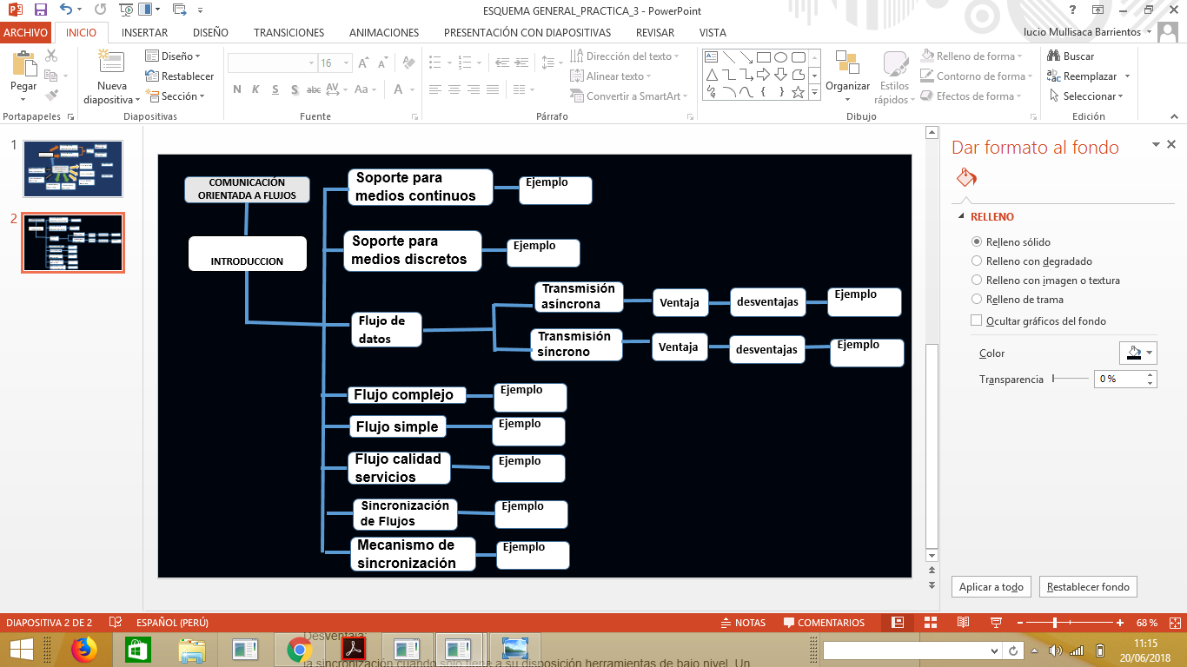
Esquema General de comunicación orientada a flujos

Slide 3
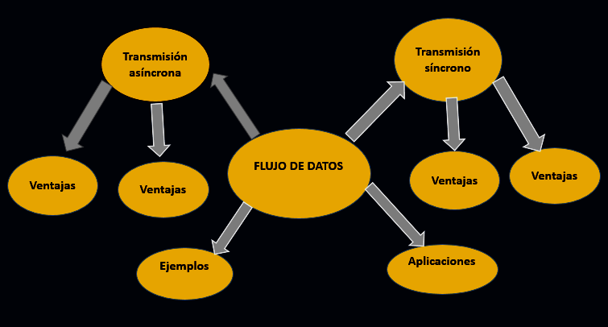
Esquema de Flujo de Datos

Slide 4
Soporte para medio continuos
Estos recursos incluyen a los medios de almacenamiento y transmisión, medios de presentación como un monitor, etc.
un tipo importante de medio es la forma en que se representa Generalmente se codifica en ASCII o Unicode. Las imágenes pueden representarse en diferentes formatos, Como GIF o JPEG. En un Sistema de cómputo, los flujos de audio pueden codificarse al tomar muestras de 16 bits

Slide 5

Ejemplo:
El movimiento puede representarse mediante una serie de imágenes en la que deben desplegarse imágenes sucesivas en un espacio uniforme en el tiempo, por lo general de 30 a 40 milisegundos por imagen

Slide 6
Soporte para medio discretos
Es la sincronización entre un texto y una imagen estática la diferencia puede se considera que una aplicación es multimedia cuando se combina al menos un medio discreto con al menos un medio continuo.
Se considera que las relaciones temporales entre elementos de datos no son fundamentales para interpretar correctamente los datos.

Slide 7
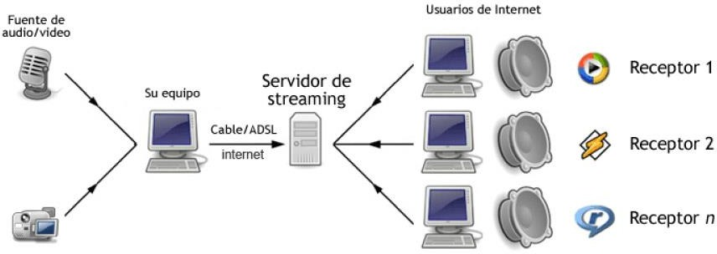
Ejemplo:
Grupo Electrolux es una coorperacion multinacional que fabricante electrodomésticos tiene diferentes áreas de las cuales hay una área donde se se comunica por teléfono ofreciendo productos de electrodomésticos y tambien hacen llamadas vituales comunicándose con los clientes por medio del internet

Slide 8
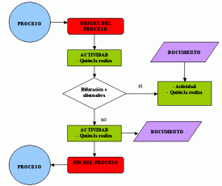
Tipo de datos
Flujo de datos
Un flujo de datos no es otra cosa más que una secuencia de unidades de datos. Los flujos pueden ser simples o complejos

Slide 9
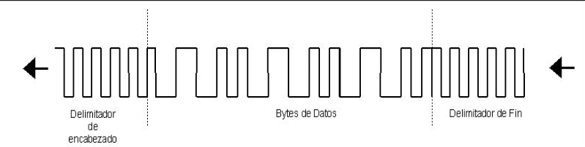
Comunicacion síncronas INTRODUCCION
Es una herramienta de comunicación que nos permite tener una conexión de dos personas o mas en tiempo real para ello los participante deben estar conectados en el mismo momento.
Esquema de la comunicación síncrona

Slide 10
Ventajas
Todas las conversaciones e interacciones que se produzcan pueden ser almacenadas y recuperadas en los sistemas que soportan este tipo de comunicación.
Facilita la participación de personas , con culturas diferentes que se encuentran en diferentes partes del mundo.
Toda la información que se envía al foro queda guardada, de manera que se puede recurrir a ella en cualquier momento.

Slide 11
Desventajas
Tecnología imperfecta dificulta su uso por lentitud y sistemas
Lectura online
Problemas difícil seguir la pista del progreso de una conversación
Aumento de la interacción
Problemas con la conexión del internet

Slide 12
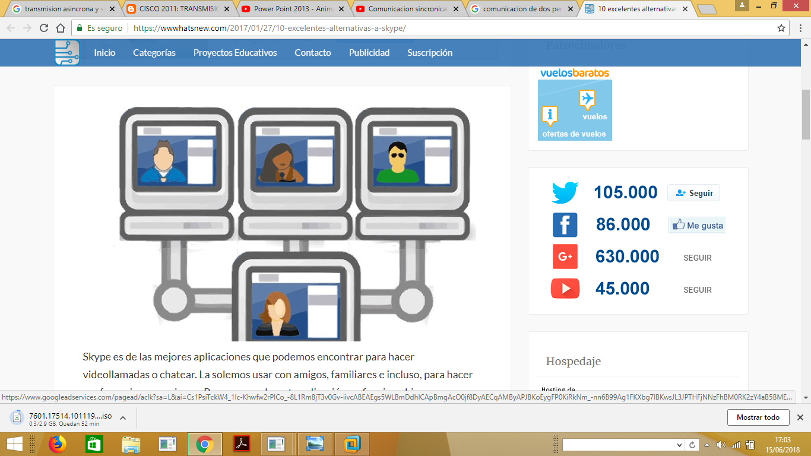
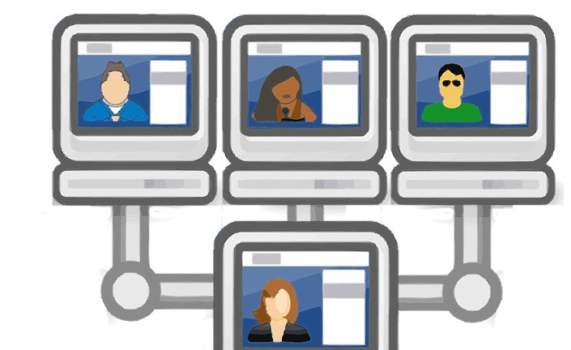
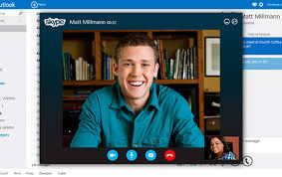
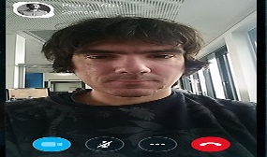

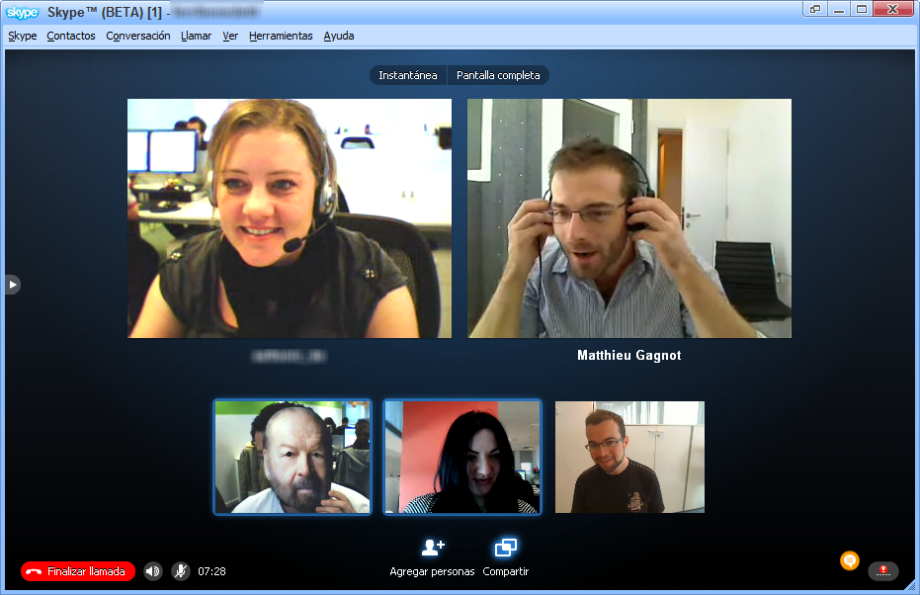
Ejemplo: En la empresa deltron Peru los trabajadores de diferentes áreas utilizan el skyte para poder comunicarse con los diferentes clientes

Slide 13
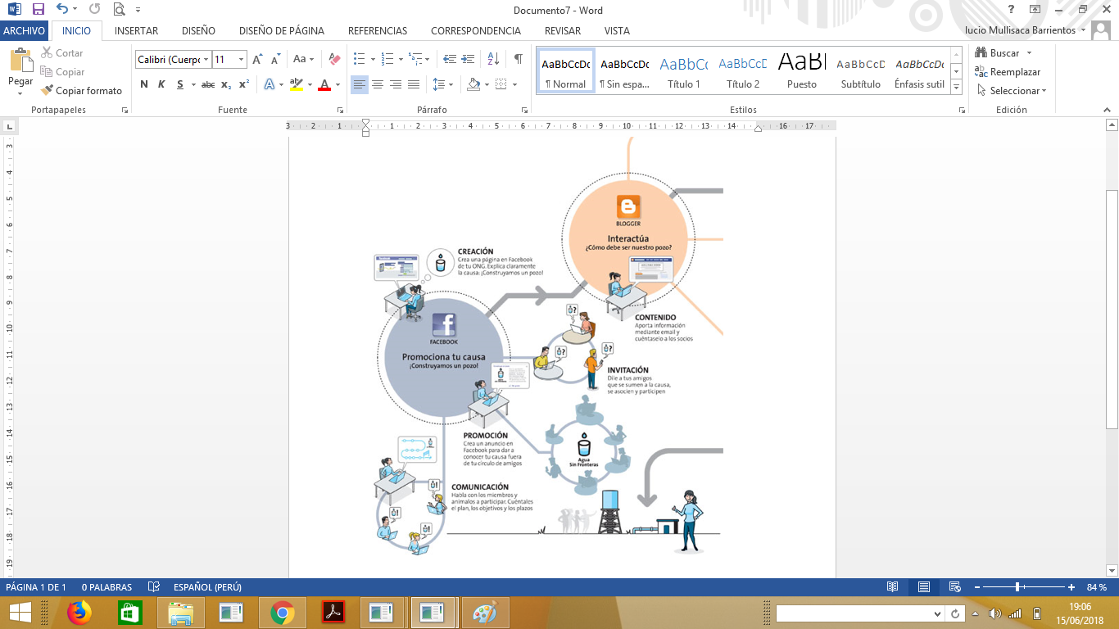
Ejemplo: comunicaciones entre diferentes áreas en tales como oficinas, también cuando conversamos por celular en trabajo

Slide 14
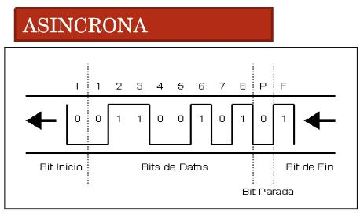
Comunicacion asíncronas
INTRODUCCION :
Es el emisor el que decide cuando se envía el mensaje de datos a través de la red . En una red el receptor por lo consiguiente no sabe exactamente cuando recibirá un mensaje por lo tanto cada mensaje debe contener aparte del mensaje y cuando termina de manera que el receptor conocera lo que tiene que decodificar.
Esquema de comunicación asíncrona

Slide 15






Ejemplos: La empresa sisco peru el encargado de recurso humanos envia mensajes mediante correo a todos los trabajadores para comunicarle que hay capacitaciones virtuales en todas las áreas con la finalidad de poder seguir innovando y darle un buen servicio a los clientes

Slide 16
Ventajas
Transferencia de datos muy grandes del origen de Gigabytes
Trafico de red en aumento
Velocidad de ancho de banda mayores de 1 Gbps
Garantías para desarrollar aplicaciones multimedia
Capacidad para diferentes tecnologías de acceso

Slide 17
Desventajas
Es que el receptor le debe dar tiempo a leer el estado de cada bit tras detectar el pulso de reloj antes de que aparezca un nuevo pulso
La velocidad de transmisión es menor que en la síncrona, ya que esta transmisión es propensa a ser afectada por el ruido
Mantenimiento mas caros

Slide 18
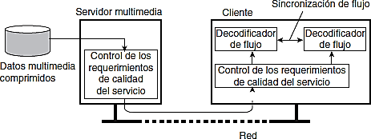
Flujo complejo
Son unidades de datos de cada flujo que se comunicarán para garantizar si una la sincronización falla, la reproducción de la película también fallará. Más adelante retomaremos el tema de la sincronización de flujos.
Desde la perspectiva de los sistemas distribuidos, podemos distinguir diversos elementos necesarios para soportar los flujos.
Arquitectura general para pasar a través de una red un flujo de datos multimedia almacenados

Slide 19
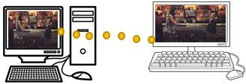
Ejemplo:
un flujo complejo es el que se utiliza para transmitir una película. Tal flujo podría consistir en un solo flujo de video junto con dos flujos para la transmisión del sonido estereofónico de la película.

Slide 20
Flujo y calidad del servicio
Es una sincronización que expresa los requerimientos de Calidad del Servicio Desde la perspectiva de una aplicación, en muchos casos esto se reduce a especificar algunas propiedades importantes (Halsall, 2001)
La velocidad de bits requerida a la que deben transportarse los datos
El retraso máximo hasta que se haya configurado una sesión (es decir, cuando una aplicación puede comenzar el envío de datos).

Slide 21
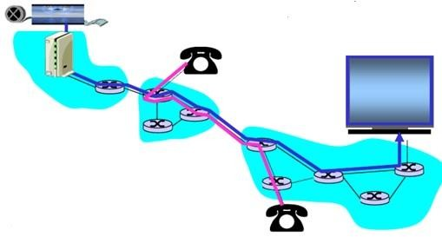
Ejemplo:
las relaciones temporales de un flujo puedan preservarse. La QoS de datos tiene que ver principalmente con volumen, y confiabilidad. En esta sección veremos la QoS y su relación con la configuración de un flujo.

Slide 22
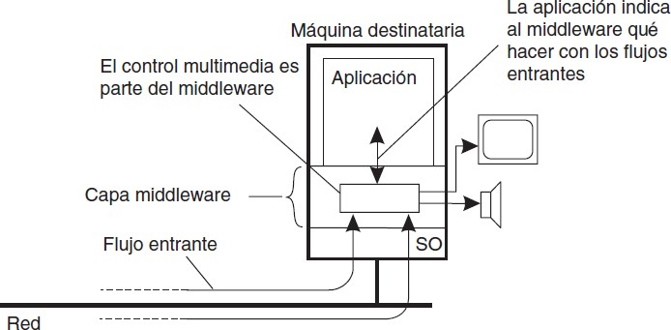
Sincronización de Flujos
La sincronización de flujos tiene que ver con mantener las relaciones temporales entre flujos. Ocurren dos tipos de sincronización.
La forma de sincronización más sencilla sucede entre un flujo discreto de datos y un flujo continuo de datos.
Principio de sincronización explícita al nivel de unidades de datos.

Slide 23
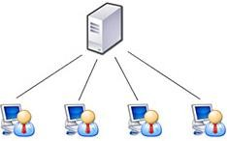
Ejemplo
consideremos una diapositiva mejorada con audio y mostrada en la Web. La diapositiva se transfiere del servidor al cliente en forma de un flujo de datos discreto.

Slide 24
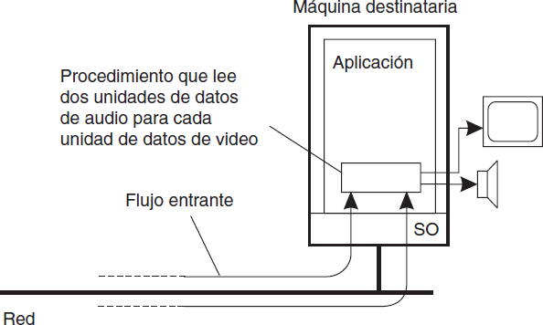
Mecanismo de Sincronización
Pueden considerarse desde varios niveles diferente En el nivel mas bajo la sincronización se realiza explícitamente operando las unidades de datos de flujos simples.
Principio de sincronización explícita al nivel de unidades de datos

Slide 25
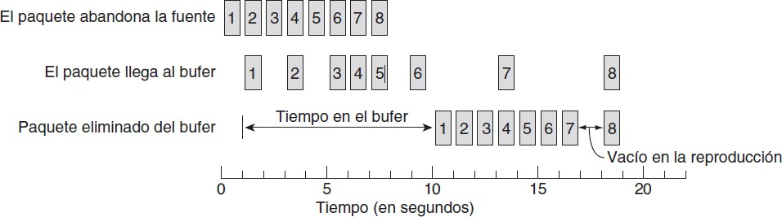
Imponer de Q o S
En el ámbito de las redes de comunicación LAN y WAN la QoS esta asociada al manejo apropiado del tráfico de red, tal que se garantice la entrega de los paquetes de datos oportunamente. En ese sentido las redes de ordenadores están empezando a ofrecer garantías de calidad de servicio con respecto al retardo de paquetes y el ancho de banda de conexión
Uso de un búfer para reducir la inestabilidad

Slide 26
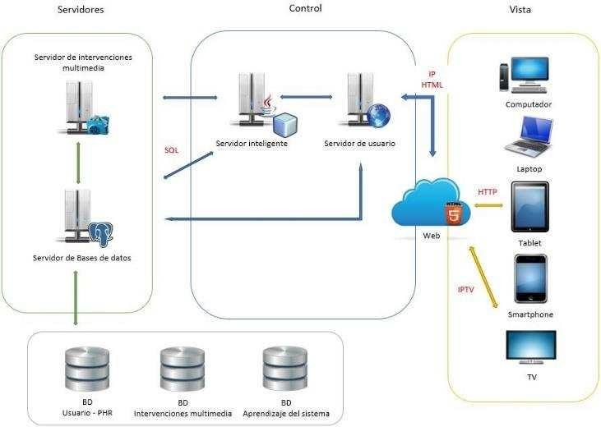
Ejemplo:
Un servidor hacer el envío de paquetes de entrada y salida incluyendo la clase de reenvío que un paquete debe reenviarse mediante el ruteador con absoluta prioridad.

Slide 27
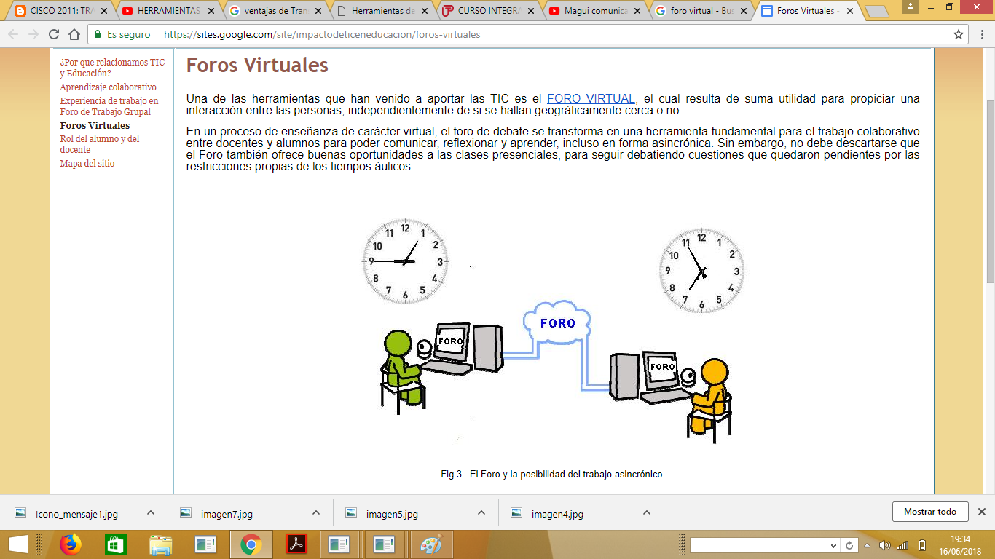
Aplicaciones:

Slide 28
Bibliografía
http://hermes.cua.uam.mx/libros/archivos/03IXStream_sistemas_distribuidos.pdf
file:///C:/Users/LENOVO/Downloads/Dialnet-CalidadDeServicioQoSEnProcesos-5761755.pdf
Libro
Tanenbaum SD-Principios_Paradigmas 2008
Blanquer y Batchelli (2004)
(Abramson D., 2011)

